Slide 1
Prolog3
M.Fatih Amasyalı
Web : http://www.ce.yildiz.edu.tr/myfile.php?id=14
E-mail : mfatih@ce.yildiz.edu.tr

Slide 2
Listeler
Liste: elemanlar dizisi
Örnek liste : ann, tennis, tom, skiing
Prolog ‘da ifadesi:
  [ann, tennis, tom, skiing]

Slide 3
Listelerin gösterimi (1)
Boş bir dizi
[ ]
Boş olmayan bir dizi
  İki öğeden oluşur
    İlk öğe : head liste’nin başı
    İkinci öğe : tail listenin geri kalanı
    Örneğimizdeki dizi için Head ve Tail :
      Head :
      ann
      Tail :
      [tennis, tom, skiing]

Slide 4
Listelerin gösterimi (2)
Head|Tail gösterimine örnekler
Liste | [Head|Tail] değerleri
[a, b, c, d, e] | Head = [a] Tail = [b, c, d, e]
[book, table, pen] | Head = [book] Tail = [table, pen]
[a,b,[c,d]] | Head = [a] Tail = [b,[c,d]]
[clock] | Head = [clock] Tail = []
[] | No head no tail

Slide 5
Listelerin gösterimi (3)
      head herhangi bir prolog objesi olabilir.
      Tail liste olmak zorunda.
      head ve tail özel bir gösterimle liste yapısı haline getirilirler:
.(Head, Tail)
      Yukarıdaki gösterimdeki Tail yine bir listedir.

Slide 6
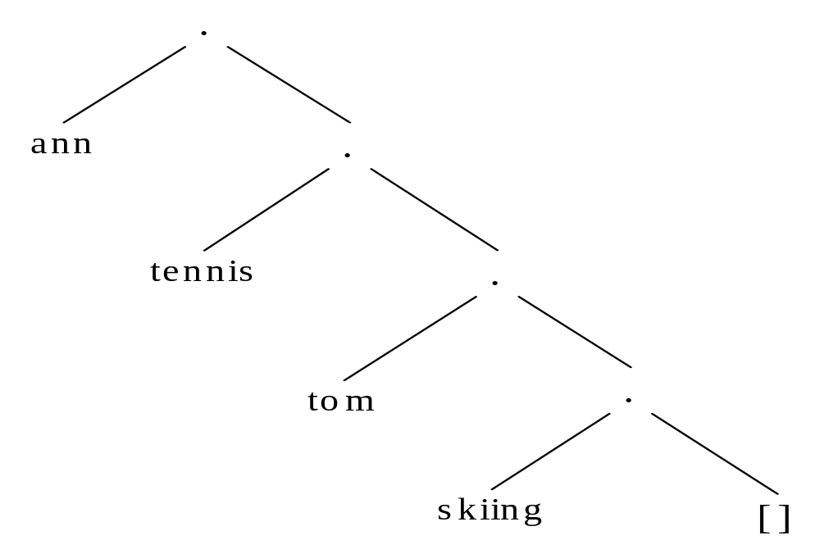
Listelerin gösterimi (4)
  İlk örneğimiz aşağıdaki şekilde yazılabilir :
.(ann, .(tennis, .(tom, .(skiing, []))))

Slide 7
Listelerin gösterimi (5)
  Boş liste bütün listelerin sonunda vardır:
[skiing] = .(skiing, [])
  Liste gösteriminde nokta ve parantezli ya da köşeli parantezli notasyon kullanılabilir.
  Arka planda listelerin işlenmesi ağaçlarla yapılır ancak programın çıkışında listeler köşeli parantezlerle gösterilir.
?- List1 = [a, b, c],
List2 = .(a, .(b, .(c, []))).
List1 = [a, b, c]
List2 = [a, b, c]
?- Hobbies1 = .(tennis, .(music, [])),
Hobbies2 = [skiing, food],
L = [ann, Hobbies1, tom, Hobbies2].
Hobbies1 = [tennis, music]
Hobbies2 = [skiing, food]
L = [ann, [tennis, music], tom, [skiing, food] ]

Slide 8
Listelerin gösterimi (6)
  Aynı dizinin farklı yazılışları
  [a, b, c] = [ a | [b, c] ]
  = [a, b | [c] ]
  = [a, b, c | [] ]

Slide 9
Listelerle İşlemler
  /*bir listenin elemanlarını yazdırma */
  print_list([]).
  print_list([Head|Tail]):-
  write(Head),
  write(' '),
  print_list(Tail).
  ?- print_list([9,7,3]).
  9 7 3
  Yes
  ?- print_list([9,7,[3,6,8]]).
  9 7 [3, 6, 8]
  Yes

Slide 10
  /*bir dizinin eleman sayısını bulmak*/
  size([],0).
  size([H|T],N) :-
  size(T,N1), N is N1+1.
  ?- size([34,6,4,3],H).
  H = 4 ;
  No
  ?- size([34,6,[4,6,[2,1],3],3],H).
  H = 4 ;
  No

Slide 11
  /*bir dizinin eleman sayısını bulmak*/
  size([],0).
  size([H|T],N) :- size(T,N1), N is N1+1.
  size([H|T],N) :- N is N1+1, size(T,N1). (?)
  ?- size([34,6,4,3],H).
  H = 4 ;
  No
  ?- size([34,6,[4,6,[2,1],3],3],H).
  H = 4 ;
  No
?- size([2,4,5],H).
ERROR: Arguments are not sufficiently instantiated

Slide 12
  /*bir elemanın, listenin elemanı olup olmadığını bulma*/
  member(Element,[Element| _ ] ).
  member(Element,[ _ |Tail] ) :-
  member(Element,Tail).
  ?- member(4,[6,4,8]).
  Yes
  ?- member([5,6],[6,[5,6],8]).
  Yes
  ?- member(5,[6,[5,6],8]).
  No

Slide 13
Bir liste, bir başka listenin altkümesi midir?
sublist(X,L) doğrudur eğer X in tüm elemanları L’nin de elemanı ise.
  member(X,[X|_]).
  member(X,[_|R) :- member(X,R).
  subset([],_).
  subset([X|R],L) :- member(X,L), subset(R,L).

Slide 14
sum(Xs,N)
N, Xs listesindeki rakamların toplamı
listetopla([X|[]],X).
listetopla([H|T],R):-
  listetopla(T,G),
  R is G+H.
?- listetopla([10,2,4,4,7],G).
G = 27 ;
No

Slide 15
sum1(Xs,Ys)
Xs is [x1,x2,...,xn] ve Ys, Xs in her elemanının bir fazlasını içerir. Ys(i)=Xs(i)+1.
?

Slide 16
Sıralı mı?
s([_]).
s([X|[Y|T]]):-s([Y|T]),X>Y.
s([_]).
s([X,Y|T]):-s([Y|T]),X>Y.

Slide 17
  /*bir dizinin ilk elemanını silmek*/
  removefirst([],[]).
  removefirst([Head|Tail],Tail).
  ?- removefirst([8],H).
  H = [] ;
  No
  ?- removefirst([8,7,5],H).
  H = [7, 5] ;
  No
  ?- removefirst([[4,5],7,5],H).
  H = [7, 5] ;
  No
  ?- removefirst([],H).
  H = [] ;
  No

Slide 18
Listenin İlk N elemanını silmek
trim(N,L,L1) doğrudur eğer L1, L’nin ilk N elemanı silinmiş hali ise.
trim(0,[],[]).
trim(0,[H|T],[H|T]).
trim(N,[_|T],L) :- N > 0, M is N - 1, trim(M,T,L).
  ?- trim(3,[1,4,5,6,7,8,9],U).
  U = [6, 7, 8, 9] ;

Slide 19
Listeden istenilen elemanı silmek
del(X,[X|Tail],Tail).
del(X,[Y|Tail],[Y|Tail1]):-del(X,Tail,Tail1).
?- del(a,[1,a,3,7,8],H).
H = [1, 3, 7, 8] ;
No
?- del(a,[1,a,3,a,a],H). ?
H = [1, 3, a, a] ;
H = [1, a, 3, a] ;
H = [1, a, 3, a] ;
No

Slide 20
Listeleri Yazdırmak
listeyaz([]).
listeyaz([X|Y]):-
write(X),
nl,
listeyaz(Y).
?- listeyaz([2,4,5]).
2
4
5
Yes
listeyaz2([]).
listeyaz2([L|LL]):-
satiryaz(L),
nl,
listeyaz2(LL).
satiryaz([]).
satiryaz([X|Y]):-
write(X),
tab(1),
satiryaz(Y).
?- listeyaz2([[2,3,4,5],[4,5]]).
2 3 4 5
4 5
Yes
Boşluk yaz

Slide 21
Çeviri
means(0,zero).
means(1,one).
means(2,two).
means(3,three).
means(4,four).
means(5,five).
means(6,six).
means(7,seven).
means(8,eight).
means(9,nine).
translate([],[]).
translate([H1|T1],[H2|T2]) :-
means(H1,H2),
translate(T1,T2).
?- translate([1,2,3],H).
H = [one, two, three] ;
?- translate(H,[zero,one,nine]).
H = [0, 1, 9] ;

Slide 22
Yol Bulma
link(g,h).
link(g,d).
link(e,d).
link(h,f).
link(e,f).
link(a,e).
link(a,b).
link(b,f).
link(b,c).
link(f,c).
A
B
Başlangıç
C
Hedef
D
E
F
yollar
H
G
go(X,X,[X]).
go(X,Y,[X|T]):-
link(X,Z),
go(Z,Y,T).
?- go(a,c,YOL).
YOL = [a, e, f, c] ;
YOL = [a, b, f, c] ;
YOL = [a, b, c] ;
No

Slide 23
Yol Bulma
link(g,h).
link(g,d).
link(e,d).
link(h,f).
link(e,f).
link(a,e).
link(a,b).
link(b,f).
link(b,c).
link(f,c).
link(f,e).
link(e,b).
A
B
Başlangıç
C
Hedef
D
E
F
G
H
yollar
?- go(a,c,G).
G = [a, e, f, c] ;
G = [a, e, f, e, f, c] ;
G = [a, e, f, e, f, e, f, c] ;
G = [a, e, f, e, f, e, f, e, f|...] ;
G = [a, e, f, e, f, e, f, e, f|...] ;
…
go(X,X,[X]).
go(X,Y,[X|T]):-
link(X,Z),
go(Z,Y,T).

Slide 24
Yol Bulma
link(g,h).
link(g,d).
link(e,d).
link(h,f).
link(e,f).
link(a,e).
link(a,b).
link(b,f).
link(b,c).
link(f,c).
link(f,e).
link(e,b).
A
B
Başlangıç
C
Hedef
D
E
F
G
H
yollar
?- go(a,c,[],G).
G = [a, e, f, c] ;
G = [a, e, b, f, c] ;
G = [a, e, b, c] ;
G = [a, b, f, c] ;
G = [a, b, c] ;
No
go(X,X,_,[X]).
go(X,Y,Visited,[X|T]):-
link(X,Z),
not(member(Z,Visited)),
go(Z,Y,[Z|Visited],T).

Slide 25
6’lı Puzzle
go(X,X,V,[X]):-write(V).
go(X,Y,Visited,[X|T]):-
arc(X,Z),
not(member(Z,Visited)),
go(Z,Y,[Z|Visited],T).
arc([o,B,C, D,E,F], [B,o,C, D,E,F]).
arc([o,B,C, D,E,F], [D,B,C, o,E,F]).
arc([A,o,C, D,E,F], [o,A,C, D,E,F]).
arc([A,o,C, D,E,F], [A,E,C, D,o,F]).
arc([A,o,C, D,E,F], [A,C,o, D,E,F]).
arc([A,B,o, D,E,F], [A,o,B, D,E,F]).
arc([A,B,o, D,E,F], [A,B,F, D,E,o]).
arc([A,B,C, o,E,F], [o,B,C, A,E,F]).
arc([A,B,C, o,E,F], [A,B,C, E,o,F]).
arc([A,B,C, D,o,F], [A,B,C, o,D,F]).
arc([A,B,C, D,o,F], [A,o,C, D,B,F]).
arc([A,B,C, D,o,F], [A,B,C, D,F,o]).
arc([A,B,C, D,E,o], [A,B,o, D,E,C]).
arc([A,B,C, D,E,o], [A,B,C, D,o,E]).
1
o
3
4
5
6
?- go([1,o,3,4,5,6],[4,o,3,5,1,6],[],_).
[[4, o, 3, 5, 1, 6],
[o, 4, 3, 5, 1, 6],
[5, 4, 3, o, 1, 6],
[5, 4, 3, 1, o, 6],
[5, o, 3, 1, 4, 6],
[o, 5, 3, 1, 4, 6],
[1, 5, 3, o, 4, 6],
[1, 5, 3, 4, o, 6],
[1, o, 3, 4, 5, 6],
[o, 1, 3, 4, 5, 6]]
Yes
Değişken kullanmasaydık kaç geçiş yazmamız gerekirdi?

Slide 26
Kaynaklar
PROLOG Programming for Artificial Intelligence, Bratko, I., 3rd Edition, Addison-Wesley, 2001

